Slide 1
艺术设计学院 “教工小家”建设工作总结
艺术人文 凝心聚力
报 告 人 : 朱 翔
2016.1.25
Notes:
艺术人文 凝心聚力——艺术设计学院教工小家建设总结

Slide 2
建立我们的小家特色
围绕中心
服务需求
艺术聚力
“以艺术特⾊凝聚，以服
务助⼒成长”，通过开展“艺术天地 ⼈文⼩家”
创建活动，围绕学院中⼼
工作，开展丰富多彩的品
牌活动，努⼒提升学院的
凝聚力。
Notes:
学院工会现有教职工人数104位,其中包括艺术设计学院和多媒体学院两个学院的全体教职工。 “以艺术特色凝聚人，以服务助力成长”的工作思路，通过“艺术天地 人文小家”特色教工小家创建工作，在艺术设计学院内开展围绕学院中心工作的工会品牌特色活动，助力提升学院的凝聚力。艺术工会特色教工小家的建设努力为学院教职工提供具有艺术感染力的环境和良好的人文空间，注重更好地服务学院教职工，关注促进全院教职工的全面发展和成长，注重学院和谐发展，在工作中不断学习和总结，并努力完善并提升的工会工作能力，尽力创造温馨和谐的“艺术特色 人文小家”的教工小家。
围绕学校中心工作，唱响主旋律， 进行组织协调服务工作
● 激发团体力量，挖掘人才，锻炼组织队伍
● 关心群众需求，真心实意为大家办实事

Slide 3
艺术人文 凝心聚力
助力发展之家
艺术人文之家
维权爱心之家
民主建设之家
艺术女性之家
温馨和谐之家
Notes:
今天汇报六个方面:民主建设之家、艺术人文之家、助力发展之家、维权爱心之家、艺术女性之家、温馨和谐之家

Slide 4
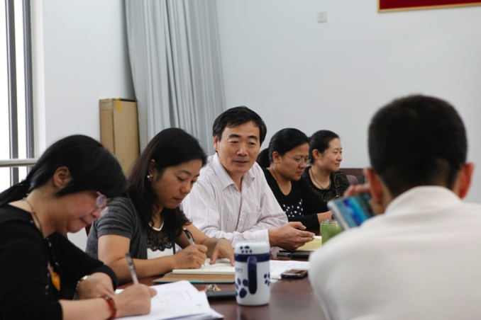
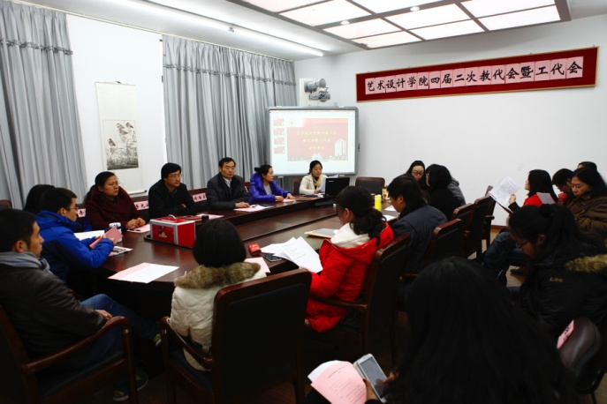
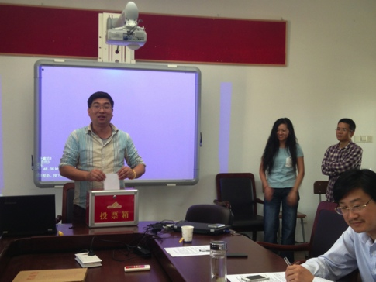
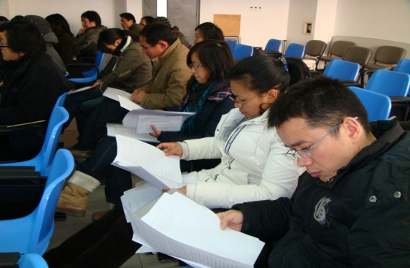
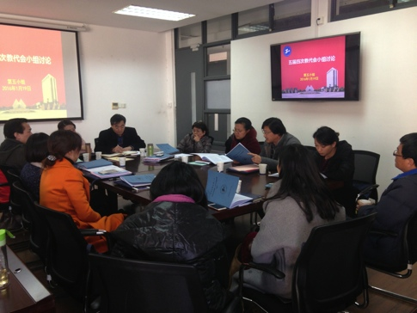
民主建设之家：推行民主进程，发挥桥梁作用
Notes:
学院工会配合学院党政积极参与学院民主建设：工会主席参与学院党政联席会讨论学院内三重一大的工作。建设中推进学院的民主进程进行着积极的工作。院工会为学院的公平、公正、公开的民主进程而努力工作。近年来，在学院大力发展内涵建设的过程中，面临许多新形势和新问题，学院努力健全并完善二级民主管理体系，积极推进学院民主管理工作的公开化和制度化。工会主席认真参与学院党政联席会议，努力将学院教师的意见和建议带到会上，为学院教职工争取合理的利益，不畏艰辛地做好上下沟通、消除缓解矛盾的工作，努力发挥工会桥梁纽带的作用，尽力创建积极向上的学院氛围和良好地学院人文环境。

Slide 5
艺术人文之家：增添艺术气息、追求人文情怀
Notes:
制定教工小家使用守则和教工小家管理制度，安排勤工俭学的学生参与教工小家的管理中。
学院教工小家在广泛听取教职工建议的基础上，对学院教工小家进行了专项建设，添置了咖啡机，使得学院教工小家咖啡香四溢，又完成了网络电视的接通，吸引广大的教职工在课间和午间休息，来到了教工小家，团队教师也利用小家辅导学生，教师间也增加了交流，教工小家建设为学院增添了活力和凝聚力。

Slide 6
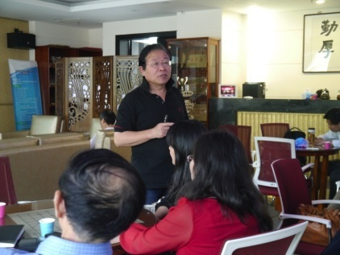
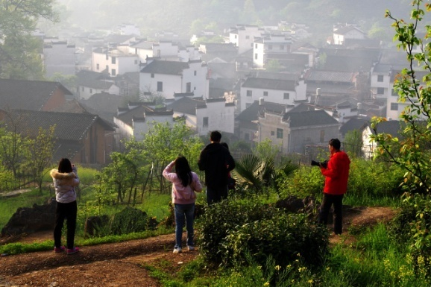
艺术人文之家：用艺术特色弘扬校园人文精神
Notes:
充分发挥艺术特色，主动服务全校教职工，自2013年创办学校教职工摄影协会，至今已经发展了108位摄影协会会员，协会积极组织摄影创作采风活动，今年共组织了教工摄影外出采风创作3次，摄影讲座3次，组织摄协会员赴苏州、婺源、千岛湖等地进行创作活动，在外出摄影过程中及时指导创作，创作现场进行摄影专题讲座。连续5年，由校工会举办、艺术学院工会承办了“大爱在程园”教职工摄影比赛及优秀作品展览活动，引导教职工用相机和手机记录下学校改革、学院发展以及教职工工作成长的场面，弘扬了工程大校园文化精神，培育工程大核心价值观，学院摄影专业的教师为此做出了极大的贡献，全校共有338幅手机和相机创作的作品，老师们用欣赏美的心情观赏学校，关注学校的人和事，参展作品多角度、立体化地展示了程园师生爱校园美景、爱教学工作、爱科研创新、爱畅想生活的美好瞬间，抒发了程园师生爱校敬业的职业情怀，让我们感受到工程大教职工对学校浓浓的“爱”。

Slide 7
助力发展之家：围绕中心工作，加强师德建设
Notes:
工会工作注重培养人才，关心人才，发挥才干，扶持年轻教师成才和成长，开展师德师风建设工作，积极宣传教职工典型事迹，引导教职工追求健康文明的生活，在建设和谐校园的过程中，塑造良好知识分子群体形象。开展教学名师、师德楷模、巾帼风采等多项先进评比活动，最后将评选结果进行了学院文化墙的展览展示。杨爽老师参加了校工会组织的“读经典 颂师德 铸师魂”经典品读活动，取得三等奖的好成绩。

Slide 8
助力发展之家：围绕中心工作，加强师德建设
Notes:
学院工会配合学院党政,多次召开学院各层次教师的座谈会，如艺术设计学院青年教师座谈会、归国教师座谈会、骨干教师座谈会等，广泛听取学院教师的意见和建议，对学院的事务积极进行沟通，让学院教师充分理解和积极参与到学校的内涵建设和教育教学改革中，为学院的发展贡献力量。

Slide 9
维权爱心之家：维护教工权益，真心实意办事

Slide 10
艺术女性之家：关心妇女工作，弘扬女性先进
Notes:
学院女工委开展“我是女生，我爱烘培”和“可爱披萨”活动，营造了和谐、温馨的氛围；开展“艺术人文，花卉有情”多肉植物拼盘造型创意设计活动；借“智慧女性•魅力绽放”，旗袍文化校园行的东风，服装学院与艺术学院联合进行传统服装走秀和艺术摄影活动，共赏海派文化；开展全校开放性“乐陶陶”陶艺制作活动，请来了学院陶艺教师，通过手把手的教授和制作，使得来参加创作陶艺活动的兄弟院系的老师开拓了思路，享受了艺术的熏陶。参与了上海市妇联举办的庆祝妇女平等20周年涂鸦展，我院组织动员并收到学生作品近60幅,并在学校范围内进行展出，最后有5幅作品参与到全市的16进6的决赛中,获得了上海市妇联的肯定。

Slide 11
温馨和谐之家：建大家喜欢小家，搞大家喜欢活动
Notes:
组织学院教职工疗休养、全民健身活动，健步走，阳光跑，参与协会活动，以及参加各项体育比赛。有40多人次参加学校的教职工运动会，组队参加了学校的足球、乒乓球等体育比赛，今年获足球亚军，喜获良好的成绩。

Slide 12
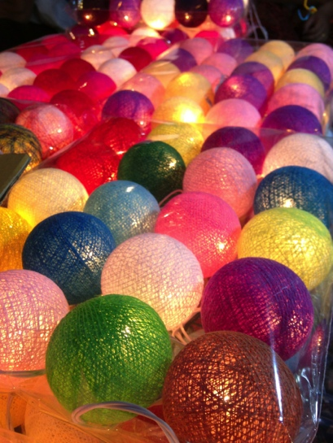
我们致力于建设“艺术天地 人文小家”
感谢学校工会、校院党政以及其他院部给予的指导和大力支持！谢谢！

Slide 13
祝愿大家猴年吉祥！工作顺利！

